Slide 1
Звездный путь
Учебно-тренировочные
оздоровительные сборы
по фигурному катанию
г. МОСКВА

Slide 2
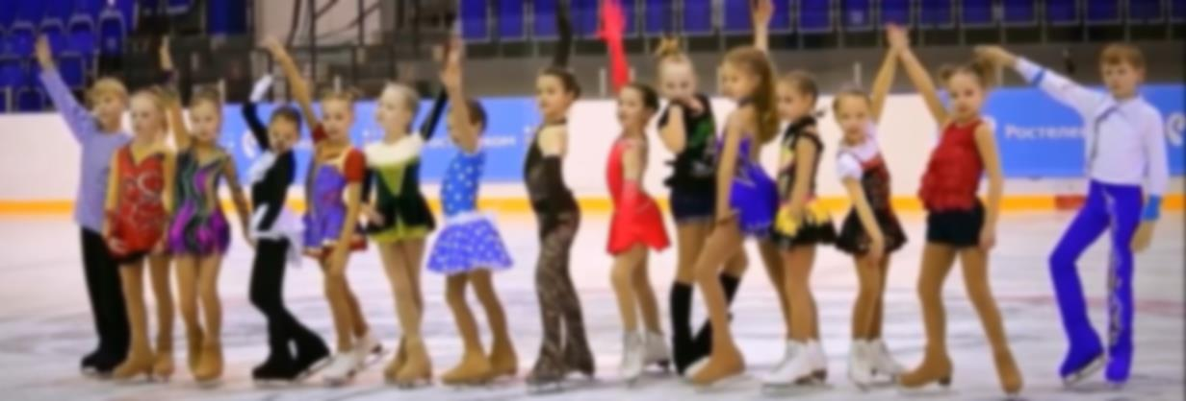
Занятие физической культурой является достижением XX века. Путь к профессиональному спорту у юных фигуристов начинается с 4 лет, поэтому наши сборы для тех кто стремиться к спортивным вершинам . Наш девиз:
« Кто если не ты, когда если не сейчас».
В столице нашей родины культурном историческом центре г. Москве подобные сборы не проводились. Мы предлагаем маленьким спортсменам москвичам и гостям столицы совместить интенсивные тренировки познакомиться с историческими местами города. Это украсит время каникул и позволит усовершенствовать и отточить их профессиональное мастерство.

Slide 3
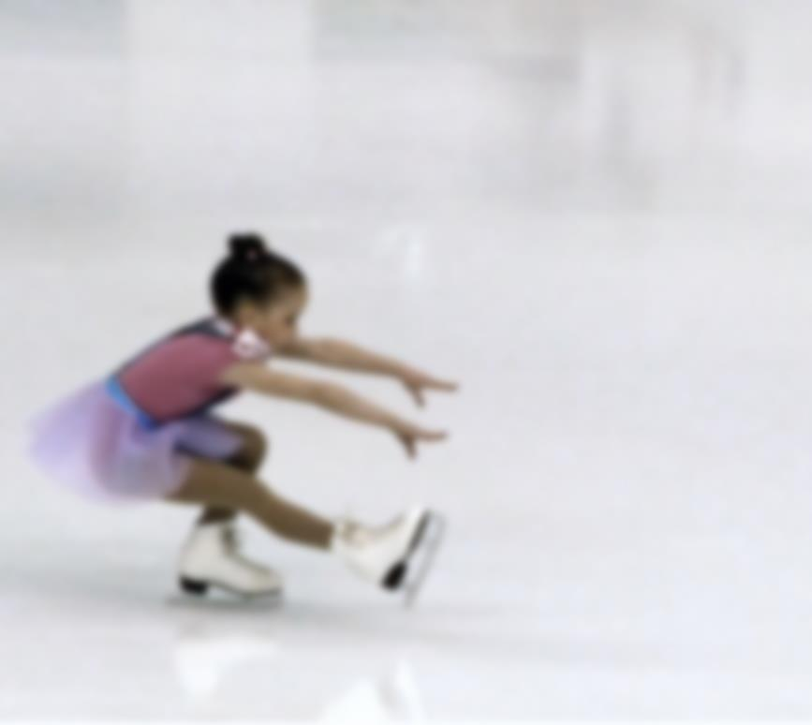
НОВЫЙ ФОРМАТ СБОРОВ
Максимально ориентирован на детей от 5 до 8 лет с разными потребностями, с возможным пребыванием с 8-00 до 19-00
Команда профессионалов в комплексном подходе к учебно-тренировочному процессу позволят максимально раскрыться каждому начинающему спортсмену.
ТРИ РАЗНЫХ АКЦЕНТА
Три уровня спортивной подготовки
I уровень - 2-3 год обучения,
II уровень - 3 юношеский разряд,
III уровень – 2,1 юношеский разряд.

Slide 4
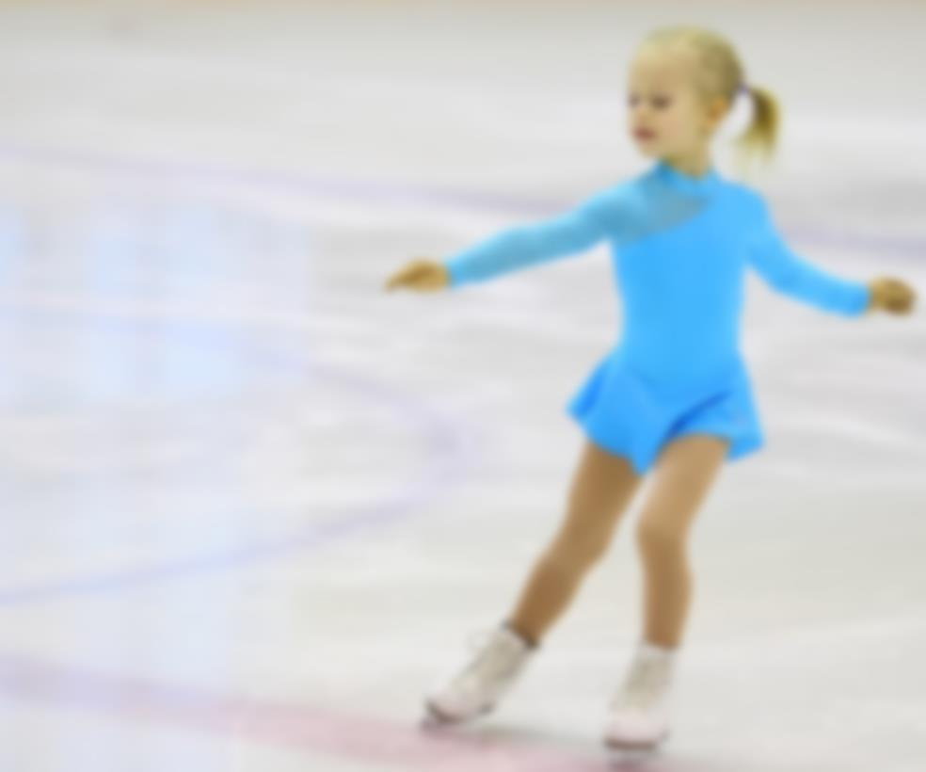
СРОКИ ПРОВЕДЕНИЯ ЛЕТНИХ СБОРОВ
Первый заезд с 25 июня 2017 по 07 июля 2017, 1 выходной день
Второй заезд с 17 июля 2017 по 29 июля 2017, 1 выходной день
Третий заезд с 7 августа 2017 по 18 августа2017, 1 выходной день
МЕСТО ПРОВЕДЕНИЯ СБОРОВ
Г. Москва
Новоостаповская улица, д. 5 с.2
Ледовая арена «МОРОЗОВО»

Slide 5
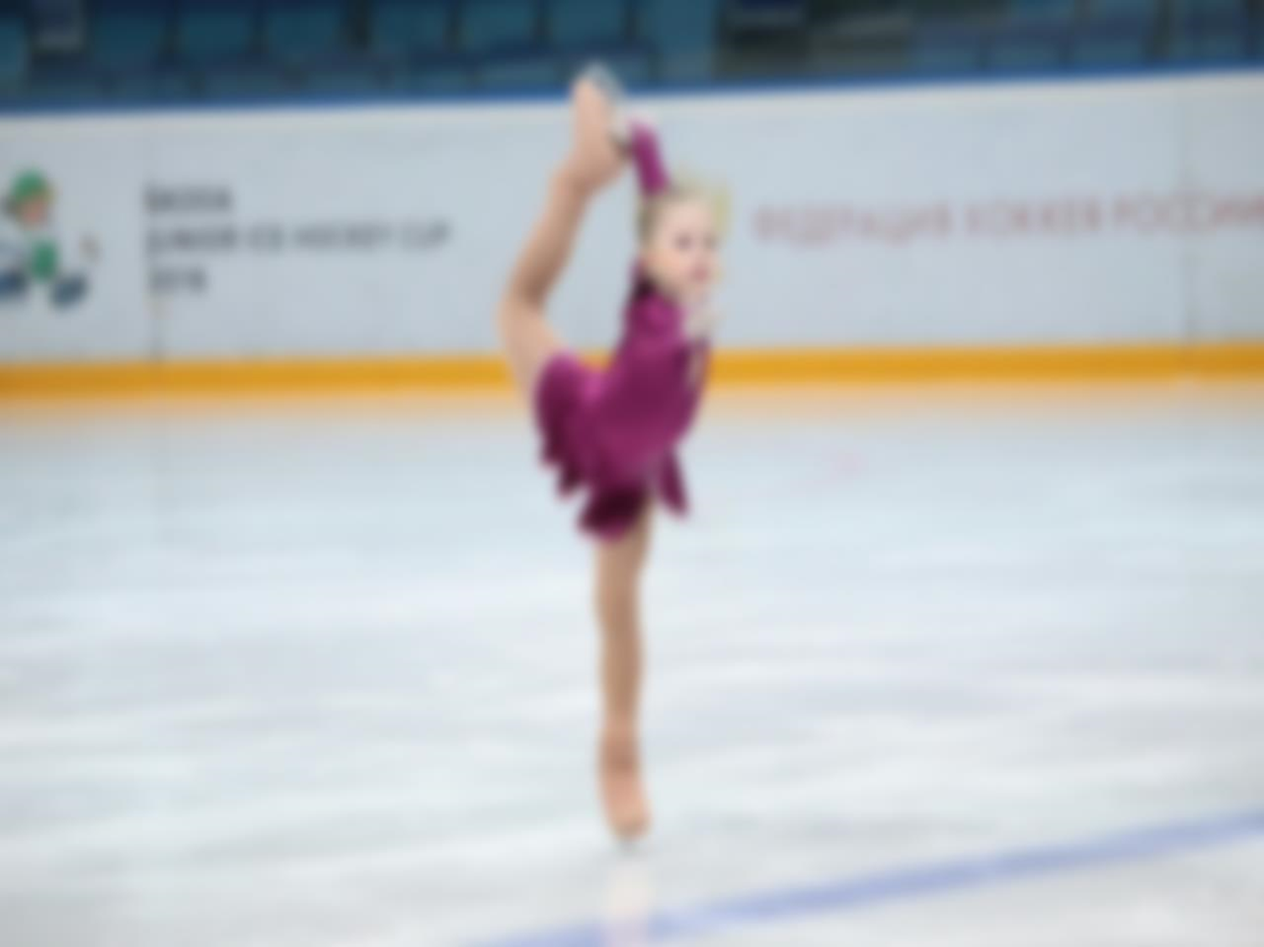
ЦЕЛИ И ЗАДАЧИ ПРОВЕДЕНИЯ СБОРОВ
Организовывать качественное проведение тренировочного процесса, способствующее выполнению программы спортивной подготовки, в том числе совершенствованию профессионального мастерства спортсменов.
Всестороннее гармоничное развитие личности, физических способностей, укрепление здоровья.
Воспитание физических качеств: силы, выносливости, быстроты, ловкости, гибкости
Развивать творческие способности фигуристов, которые помогут воплощать на льду с помощью специальных движений, пластики и мимики идею и характер музыкального сопровождения соревновательных композиций.

Slide 6
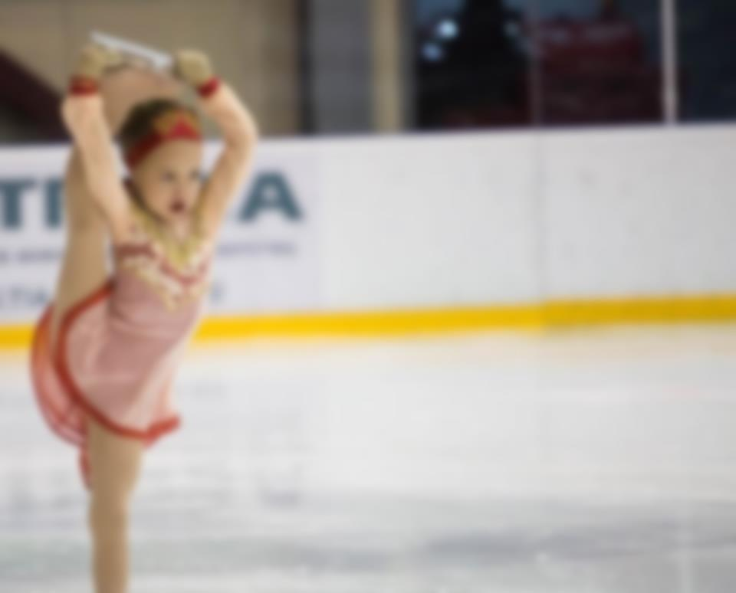
УЧЕБНО ТРЕНИРОВОЧНЫЙ ПРОЦЕСС
Общее количество часов ледовой подготовки - 30 часов;
Общее количество часов СФП - 10 часов;
Общее количество часов по хореографии - 10 часов;
Общее количество часов джаз-класс - 6 часов;
Общее количество теоретических занятий - 2 часа.
Мастер классы по современным направлениям хореографии
Мастер классы по технике реберных прыжков и технике вращений с участием олимпийских чемпионов и чемпионов мира.
*Для младшей группы тренировочное время будет скорректировано с учетом возрастных особенностей.

Slide 7
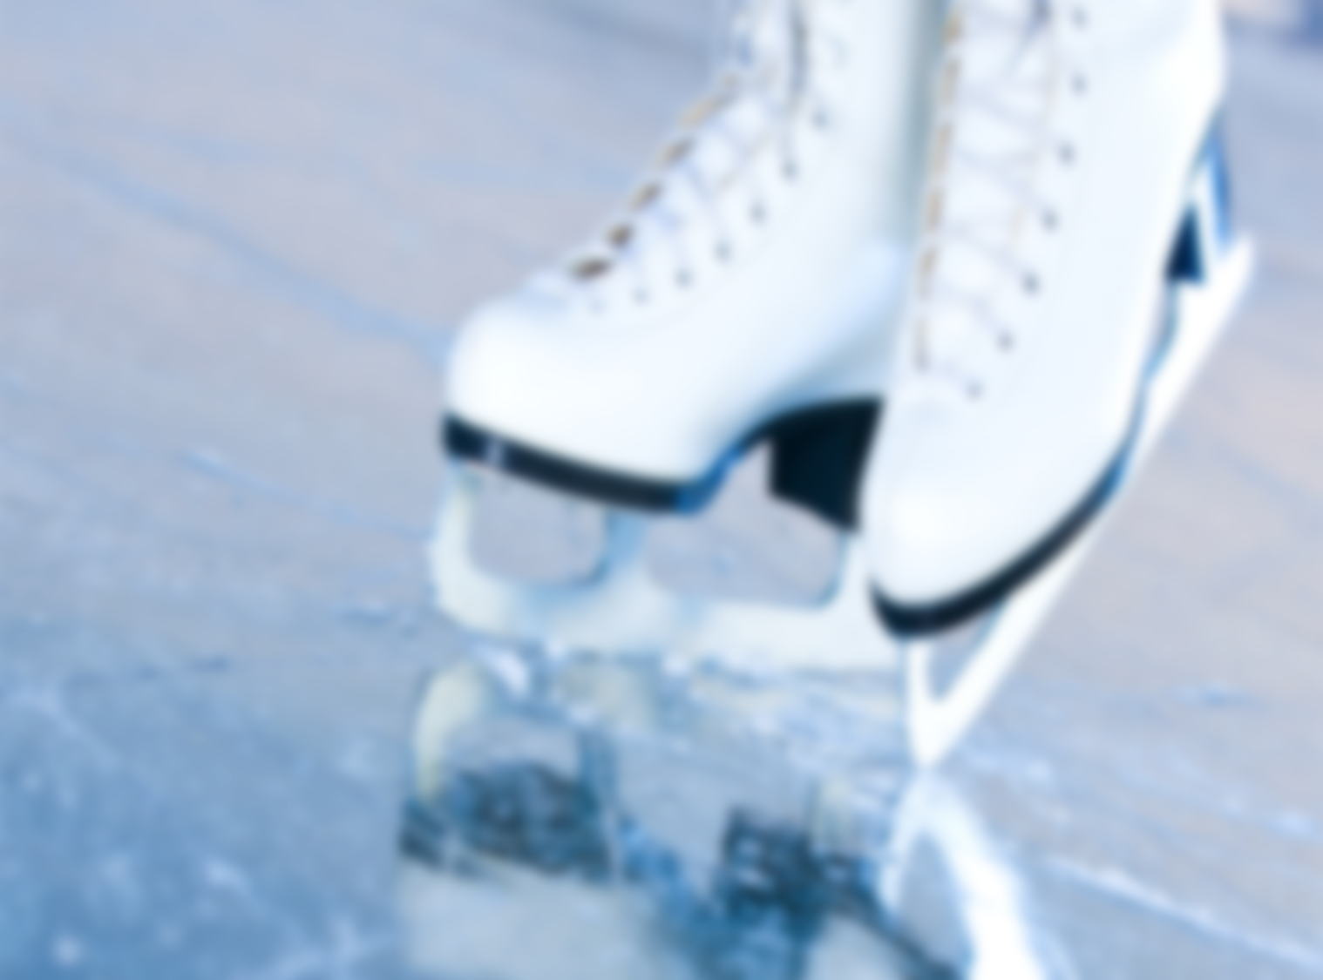
РАСПИСАНИЕ УЧЕБНО ТРЕНИРОВОЧНОГО ПРОЦЕССА
8.30 – 12.00 – Тренировочный процесс
13.00 – 14.00 – Обед, организовывается для всех участников сборов
14.00 – 14.30 – Отдых, проходит в комфортабельном помещении под присмотром воспитателей
15.00 – 18.00 – Тренировочный процесс
19.00 - 20.00 – Дополнительные занятия по желанию
Мастер классы посещаются по желанию по предварительной записи.

Slide 8
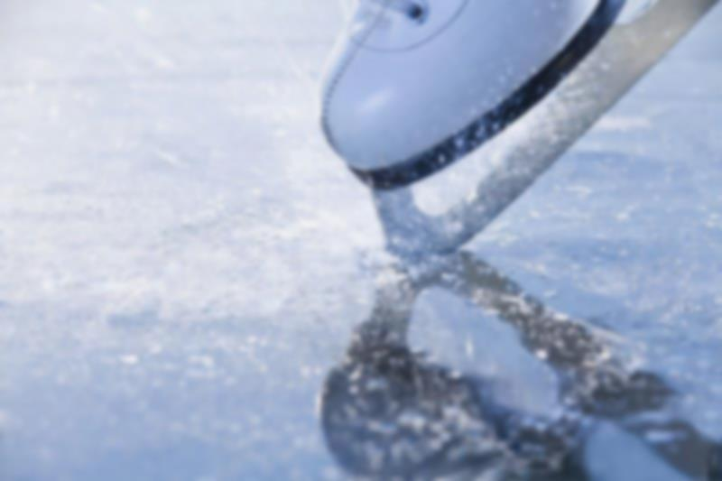
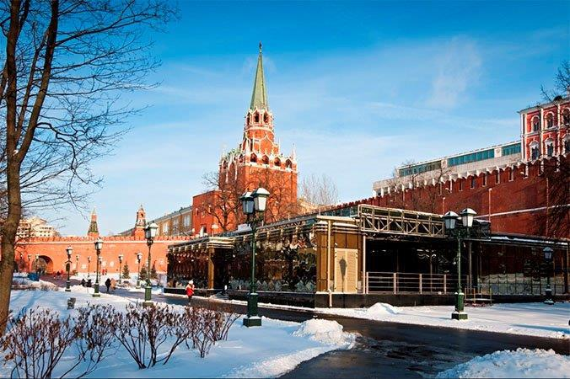
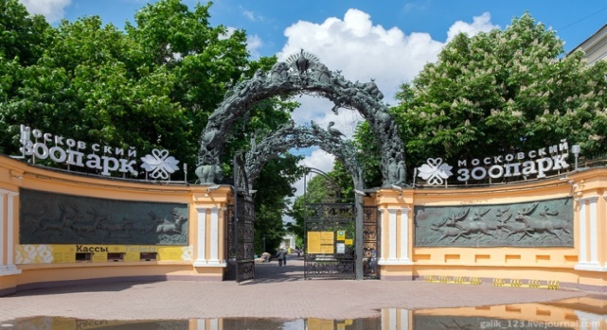
ОРГАНИЗАЦИЯ ДОСУГА СПОРТСМЕНОВ
Сертификат участника сборов даст возможность посетить одно из знаковых мест на выбор:
МУЗЕЙ МОСКОВСКОГО КРЕМЛЯ
МОСКОВСКИЙ ЗООПАРК
КВЕСТ «АЛИСА В СТРАНЕ ЧУДЕС»

Slide 9
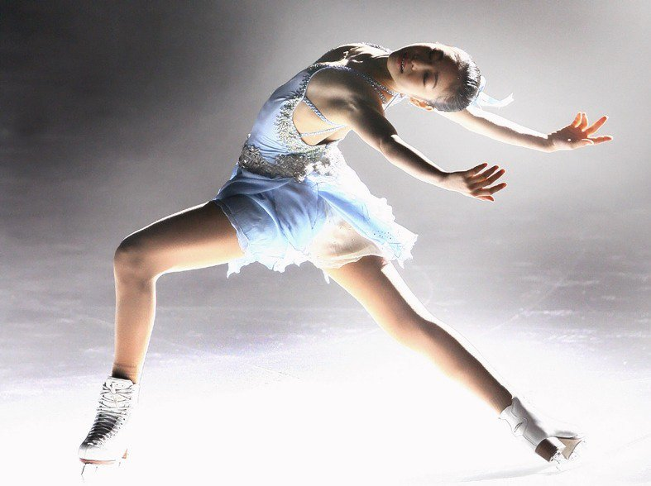
Тренерско-преподавательский состав: мастера спорта, действующие спортсмены с глубокими теоретическими знаниями и годами собственной практики и методики.
Ледовые мастер-классы по фигурному катанию проводят Чемпионы мира, Мастера спорта международного класса.
Мастер класс по джазу проведут профессиональные танцоры, хореографы.

Slide 10
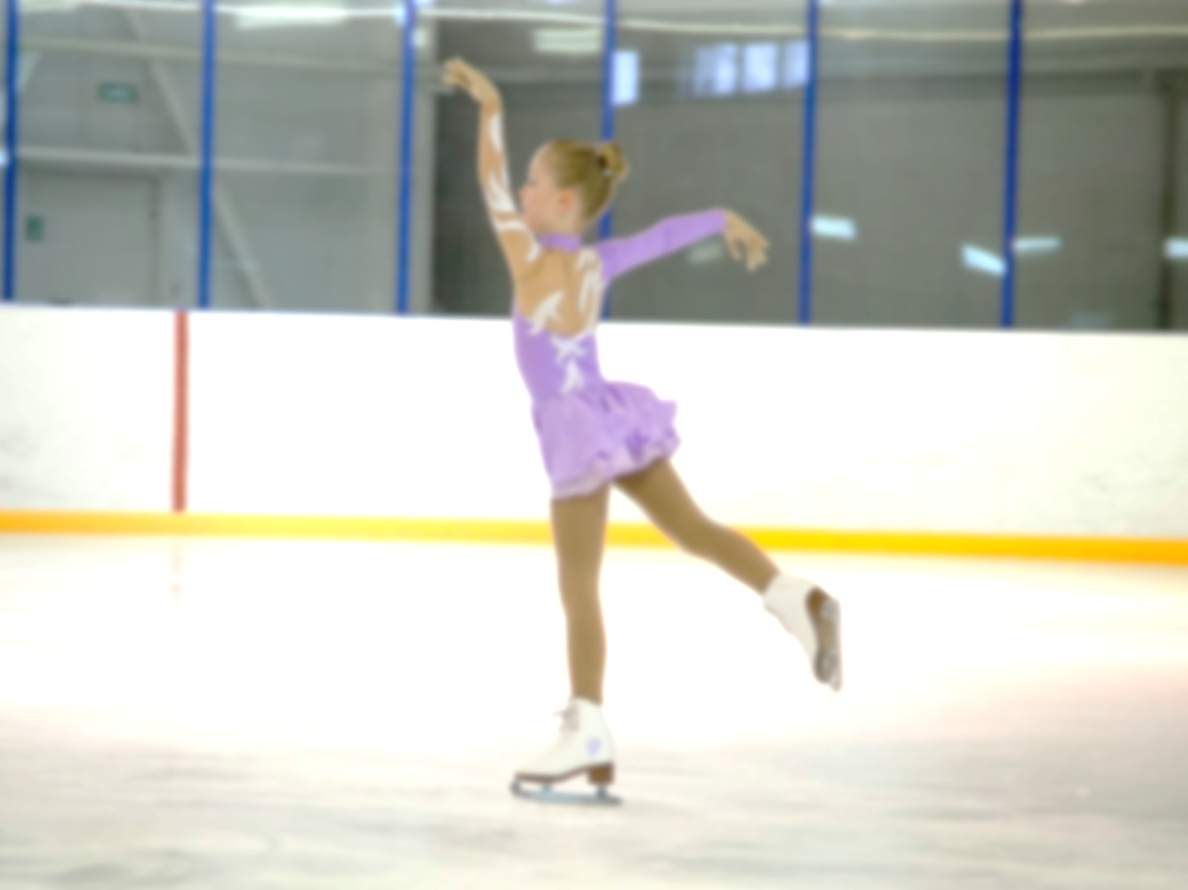
АЛГОРИТМ ЗАПИСИ НА СБОРЫ
Родители заполняют заявку на участие в сборах в электронном виде
Специализированные порталы : www.sportvokrug.ru, www.tulup.ru
Социальные сети
https://vk.com/sbori_po_figurnomu_kataniyu
https://ok.ru/zvezdny.put
https://www.facebook.com/sborizvezdniiput

Slide 11
ДОБРО ПОЖАЛОВАТЬ !
ЖДЕМ ВСТРЕЧИ С ВАМИ И ВАШИМИ ДЕТЬМИ !!
Эльвира Трифонова
Координатор проекта «Звёздный путь»
e.trifonovainbox@gmail.com
+7 905 7306410

